Slide 1
Cum schimbi culoare ochilor
in Photoshop?

Slide 2
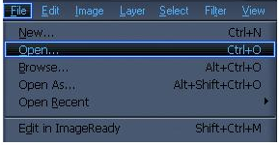
Pasul 1
Inseram poza pe care dorim sa o modificam

Slide 3
In cazul nostru o poza cu Harry Potter
(poza initiala)

Slide 4
Pasul 2
Alegeti Eliptical Marquee Tool (M).

Slide 5
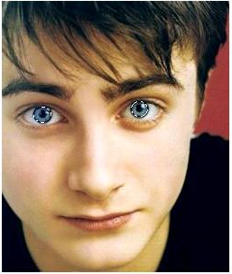
Pasul 3
Selectati portiunea din ochi care o vreti modificata. Apasati tasta Shift in timp ce selectati.

Slide 6
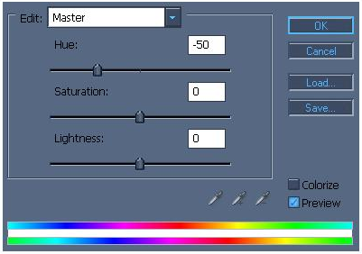
Pasul 4
Mergeti la Image > Adjustments > Hue/Saturation sau CTRL+U si schimbati culoarea dupa plac.

Slide 8
Leonte Elisa
Succes!

